Slide 1
Revolucioni i Pare Industrial
Fotomontazh

Slide 2
Vlerat e Revolucionit Industrial
Ndryshoi rrenjesisht shoqerine njerezore:
Industria moderne zevendesoi artizanatin
Linden fabrikat qe prodhonin me ane te makinerive (makinerite zevendesuan punen me dore e vegla te thjeshta)
Makina e pare me avull I dha hov industrise tekstile, u perdor ne miniera dhe me vone ne buqesi e transport

Slide 3
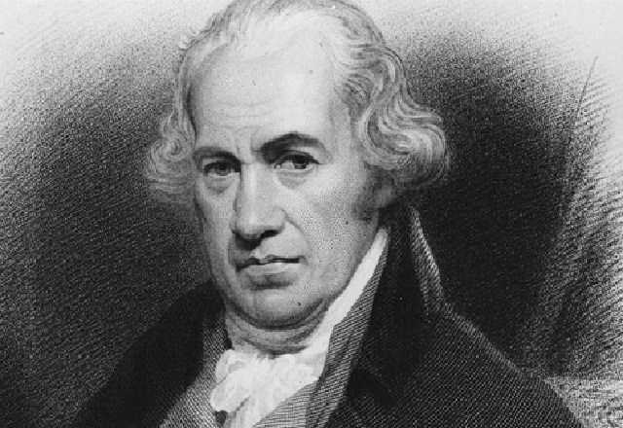
James Watt

Slide 4
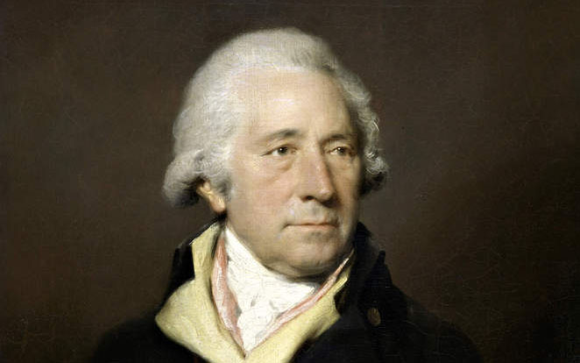
Matthew Bolton

Slide 5
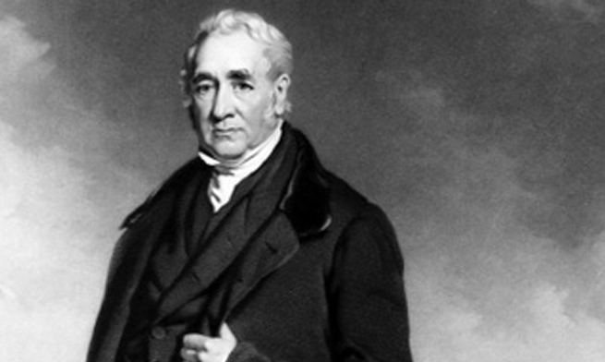
George Stevenson

Slide 6
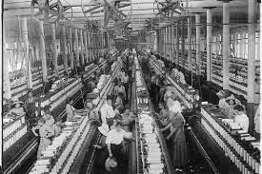

Slide 7
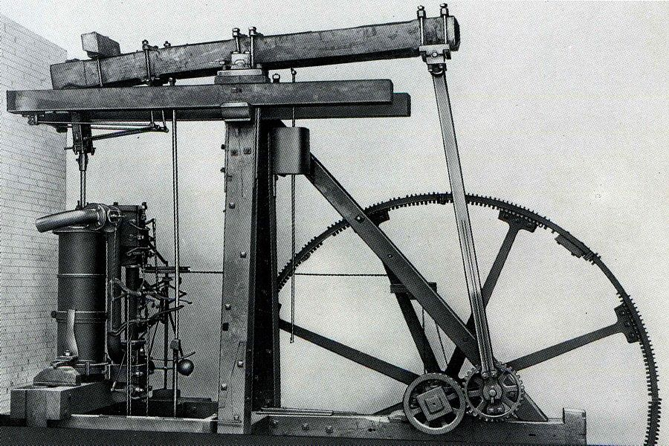

Slide 8
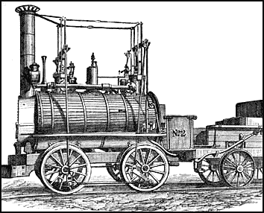

Slide 9
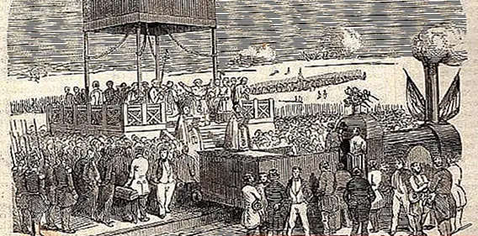

Slide 10
Faleminderit per vemendjen!
Punoi: Orges Ibi

